Slide 1
Natural Language Processing
TF-IDF、N-gram、Word2Vec、GloVe

Slide 2
TF-IDF
TF-IDF(Term Frequency-Inverse Document Frequency, 词频-逆文件频率)是一种用于资讯检索与资讯探勘的常用加权技术。TF-IDF是一种统计方法，用以评估一字词对于一个文件集或一个语料库中的其中一份文件的重要程度。字词的重要性随着它在文件中出现的次数成正比增加，但同时会随着它在语料库中出现的频率成反比下降。
也就是说一个词语在一篇文章中出现次数越多, 同时在所有文档中出现次数越少，越能够代表该文章。

Slide 3
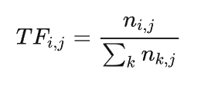
TF
TF(Term Frequency, 词频)表示词条在文本中出现的频率，这个数字通常会被归一化(一般是词频除以文章总词数), 以防止它偏向长的文件（同一个词语在长文件里可能会比短文件有更高的词频，而不管该词语重要与否）。
Notes:
有很多不同的数学公式可以用来计算TF-IDF。这边的例子以上述的数学公式来计算。词频 (TF) 是一词语出现的次数除以该文件的总词语数。假如一篇文件的总词语数是100个，而词语“母牛”出现了3次，那么“母牛”一词在该文件中的词频就是3/100=0.03
但是，需要注意， 一些通用的词语对于主题并没有太大的作用， 反倒是一些出现频率较少的词才能够表达文章的主题， 所以单纯使用是TF不合适的。权重的设计必须满足：一个词预测主题的能力越强，权重越大，反之，权重越小。所有统计的文章中，一些词只是在其中很少几篇文章中出现，那么这样的词对文章的主题的作用很大，这些词的权重应该设计的较大。IDF就是在完成这样的工作。

Slide 4
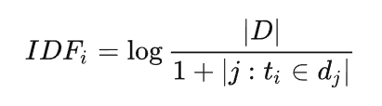
IDF
IDF(Inverse Document Frequency, 逆文件频率)表示关键词的普遍程度。如果包含词条i的文档越少，则IDF越大，则说明该词条具有很好的类别区分能力。某一特定词语的IDF，可以由总文件数目除以包含该词语之文件的数目，再将得到的商取对数得到。
Notes:
其中，|D|表示所有文档的数量，|j:t; ∈d;|表示包含词条ti的文档数量，为什么这里要加1呢?主要是防止包含词条ti的数量为0从而导致运算出错的现象发生
某一特定文件内的高词语频率，以及该词语在整个文件集合中的低文件频率，可以产生出高权重的TF-IDF。因此，TF-IDF倾向于过滤掉常见的词语，保留重要的词语，表达为TF-IDF=TF⋅IDF
一个计算文件频率 (IDF) 的方法是文件集里包含的文件总数除以测定有多少份文件出现过“母牛”一词。所以，如果“母牛”一词在1,000份文件出现过，而文件总数是10,000,000份的话，其逆向文件频率就是 lg(10,000,000 / 1,000)=4。最后的TF-IDF的分数为0.03 * 4=0.12。

Slide 5
N-gram
N-Gram是一种基于统计语言模型的算法。它的基本思想是将文本里面的内容按照字节进行大小为N的滑动窗口操作，形成了长度是N的字节片段序列。
每一个字节片段称为gram，对所有gram的出现频度进行统计，并且按照事先设定好的阈值进行过滤，形成关键gram列表，也就是这个文本的向量特征空间，列表中的每一种gram就是一个特征向量维度。

Slide 6
N-gram
该模型基于这样一种假设，第N个词的出现只与前面N-1个词相关，而与其它任何词都不相关，整句的概率就是各个词出现概率的乘积。
显然，训练时需要估计的参数太多了，时间和空间复杂度都很高，实际上，我们说一句话，并不是每对相距很远的词之间都有关系。所以，引入了n-gram语言模型进行简化条件概率的计算。

Slide 7
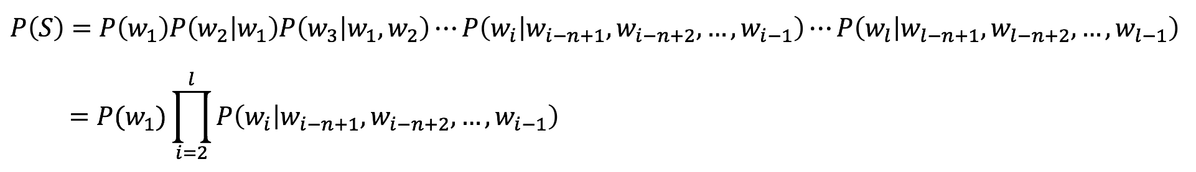
N-gram
n-gram语言模型计算条件概率P(wi|w1,w2,...,wi-1)时，假设只有前n-1个词语对当前词的概率有影响，这样计算句子出现的概率的公式简化为：

Slide 8
Word2Vec
Word2vec是词嵌入(word embedding)的一种，将自然语言的符号转化成了一种数学的形式，也就是嵌入到了数学空间里。
Word2vec的最终目的，是获取模型训练完后的副产物——模型参数（这里特指神经网络的权重），并将这些参数，作为输入x的某种向量化的表示，这个向量便叫做词向量。
Word2vec主要分为两种类型：Skip-gram模型和CBOW模型

Slide 9
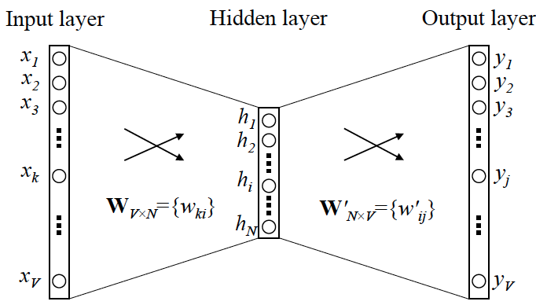
Skip-gram
Skip-gram模型用一个词语作为输入，来预测它周围的上下文，例如，用当前词 x 预测它的下一个词 y
Notes:
x 是 one-hot encoder 形式的输入，y 是在这 V 个词上输出的概率，我们希望跟真实的 y 的 one-hot encoder 一样
用反向传播算法训练这个神经网络
这个词向量的维度（与隐含层节点数一致）一般情况下要远远小于词语总数 V 的大小，所以 Word2vec 本质上是一种降维操作——把词语从 one-hot encoder 形式的表示降维到 Word2vec 形式的表示

Slide 10
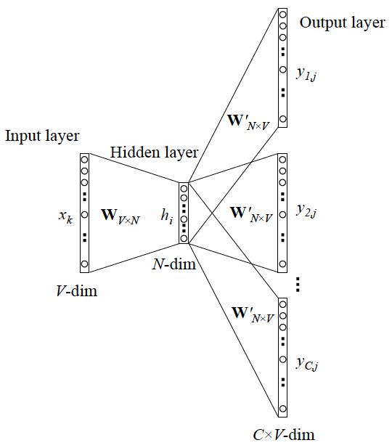
Skip-gram
这是Skip-gram 更一般的情形
可以看成是 单个x->单个y 模型的并联
损失函数是取log之后单个损失函数的累加

Slide 11
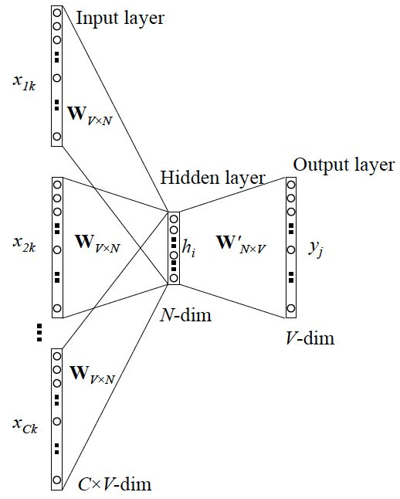
CBOW
Skip-gram 是预测一个词的上下文，而 CBOW 是用上下文预测这个词
与Skip-gram 的模型并联不同，这里是输入变成了多个单词，所以要对输入处理（一般是求和然后平均），输出损失函数不变

Slide 12
GloVe
GloVe的全称为Global Vectors for Word Representation，它是一个基于全局词频统计的词表征工具
可以把一个单词表达成一个由实数组成的向量，这些向量捕捉到了单词之间一些语义特性，比如相似性、类比性等。我们通过对向量的运算，比如欧几里得距离或者cosine相似度，可以计算出两个单词之间的语义相似性。
Notes:
https://blog.csdn.net/qq_35357274/article/details/118523151

Slide 13
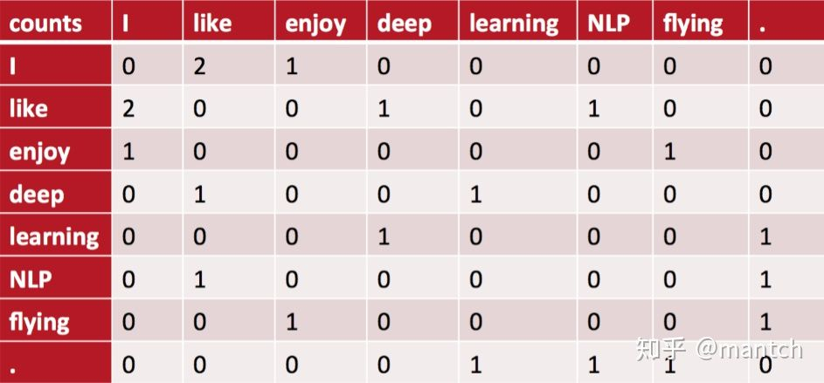
GloVe
设置窗口大小为d
衰减函数decay=1/d
距离越远的两个单词所占总计数（total count）的权重越小
构建共现矩阵
I like deep learning.
I like NLP.
I enjoy flying
设置滑窗为2，可以得到一个词典：{"I like", "like deep", "deep learning", "like NLP", "I enjoy", "enjoy flying", "I like"}。
Notes:
中间的每个格子表示的是行和列组成的词组在词典中共同出现的次数，也就体现了共现的特性。
根据语料库（corpus）构建一个共现矩阵（Co-ocurrence Matrix）X，矩阵中的每一个元素 Xij 代表单词 i 和上下文单词 j 在特定大小的上下文窗口（context window）内共同出现的次数。一般而言，这个次数的最小单位是1，但是GloVe不这么认为：它根据两个单词在上下文窗口的距离 d，提出了一个衰减函数（decreasing weighting）：decay=1/d 用于计算权重，也就是说距离越远的两个单词所占总计数（total count）的权重越小。

Slide 14
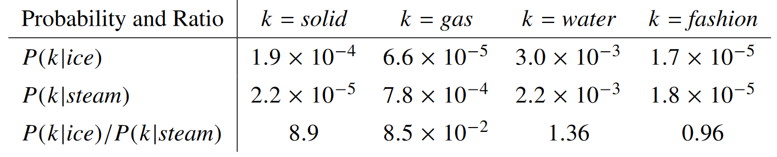

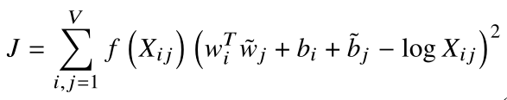
GloVe
构建词向量和共现矩阵之间的近似关系
推导得到了公式来表达他们之间的关系，并构造损失函数
Notes:
例如我们想区分热力学上两种不同状态ice冰与蒸汽steam，它们之间的关系可通过与不同的单词 x 的co-occurrence probability 的比值来描述
例如对于solid固态，虽然 P(solid|ice) 与 P(solid|steam) 本身很小，不能透露有效的信息，但是它们的比值 P(solid|ice)P(solid|steam) 却较大，因为solid更常用来描述ice的状态而不是steam的状态，所以在ice的上下文中出现几率较大
对于gas则恰恰相反，而对于water这种描述ice与steam均可或者fashion这种与两者都没什么联系的单词，则比值接近于1。
所以相较于单纯的co-occurrence probability，实际上co-occurrence probability的相对比值更有意义。
这个loss function的基本形式就是最简单的mean square loss

